Slide 1

Periferie PC
VY_32_INOVACE_45_Periferie_PC

Slide 2
Autor : Trýzna Stanislav
Školní rok : 2011/2012
Určeno pro : šestý ročník
Předmět: informatika
Téma : základní orientace v obsahu periferie PC
Způsob použití ve výuce: výuková prezentace

Slide 3
Periferie pro přímou komunikaci s uživatelem:
Vstupní
Klávesnice
Počítačová myš
Tablet
Mikrofon
Joystick
Gamepad
Scanner
Webová kamera
Výstupní
Monitor
Tiskárna
Reproduktor
Plotter

Slide 4
Klávesnice
je vstupní zařízení sestávající z kláves (tlačítek, klapek apod.) zpravidla mačkaných prsty. Slouží k psaní textu a ovládání počítačových programů funkčními klávesami (F1 - F12) a tzv. klávesovými zkratkami.
Máte-li zakoupenou českou klávesnici, musíte mít v počítači přepnuté ovládání klávesnice rovněž na český jazyk. V tom případě budou odpovídat popisky kláves tomu, co se skutečně napíše na obrazovku.
Klávesnice na počítači se dělí na několik částí:
Alfanumerická část - Písmena + různé znaky
Numerická část - Číslice + operační znaménka
Funkční klávesy - F1 - F12 Každá klávesa má určitou funkci zadanou akt. programem
Pomocné klávesy + Indikátory
Kurzorové klávesy

Slide 5
Počítačová klávesnice
je klávesnice odvozená od klávesnice psacího stroje či dálnopisu. Je určena ke vkládání znaků a ovládání počítače
Funkční klávesy
Kurzory
Alfanumerická část
Numerická část
Pomocné klávesy a indikátory
Notes:
Foto autor

Slide 6
Speciální klávesy jsou popsány v následující tabulce.
Klávesa Funkce
Esc Odvolání posledního příkazu
Print Screen Vložení momentálního obsahu obrazovky do schránky
Scroll Lock Řídí „rolování“ obrazovky nahoru a dolů
Pause/Break Zastavení provádění programu
Insert Přepíná mezi režimem vkládání a přepis
Home Posouvá kurzor na začátek řádku
Page Up Posunutí textu o jednu obrazovku nahoru
Delete Maže znak na pozici kurzoru
End Posouvá kurzor na konec řádku
Page Down Posunutí textu o jednu obrazovku dolů
Enter Potvrzení příkazu
Backspace Mazání znaku zpětným posunem kurzoru
Kurzorové šipky Posun kurzoru po obrazovce
Shift Přepínání velkých a malých písmen
Ctrl Přepínání funkcí kláves při řízení programu
Alt Přepínání funkcí kláves při řízení programu
Caps Lock Přepíná trvale na velká písmena
Tabulátor Přeskakování kurzoru do předem nadefinovaných pozic
Windows V MS Windows: Otevření nabídky Start
Application V MS Windows: Otevření místní nabídky

Slide 7
Počítačová myš
je malé polohovací zařízení, které převádí informace o svém pohybu po povrchu plochy (např. desce stolu) do počítače, což se obvykle projevuje na monitoru jako pohyb kurzoru. Nachází se na ní jedno či více tlačítek, může obsahovat jedno i více koleček pro usnadnění pohybu v dokumentu. Ze spodní strany nalezneme zařízení snímající pohyb.
Kuličková myš sériová
Kuličková myš pro PS2
Optická myš pro PS2
Notes:
Foto autor

Slide 8
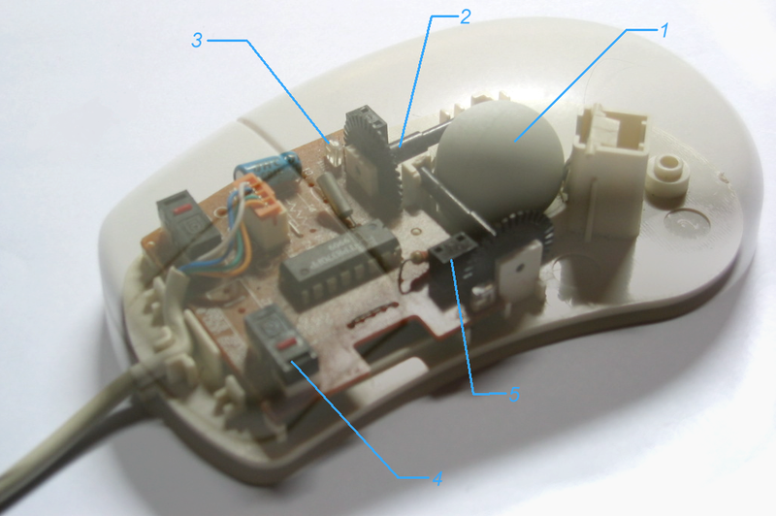
Vnitřní pohled do optomechanické myši:
1. Kulička myši
2. Válcový snímač s kruhovou clonou
3. LED (prosvěcuje clonu se zářezy
4. Mikrospínač pro tlačítka myši
5. Optický senzor (za clonou
Notes:
http://upload.wikimedia.org/wikipedia/commons/thumb/d/d1/Souris_ordinateur.png/220px-Souris_ordinateur.png

Slide 9
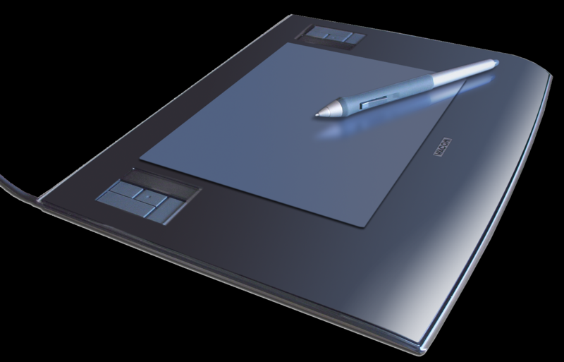
Tablet
je polohovací zařízení skládající se z pevné podložky s aktivní, zpravidla obdélníkovou či čtvercovou plochou a z pohyblivého snímacího zařízení v podobě bezdrátového pera nebo tak zvaného puku (obdoba myši s nitkovým křížem a tlačítky). Tato počítačová vstupní periferie umožňuje ovládat počítač podobným způsobem jako počítačová myš (ovládání kurzoru), v případě pera je použitelná i ke kreslení volnou rukou, s pukem pak může sloužit i k digitalizaci výkresové předlohy.
Notes:
http://upload.wikimedia.org/wikipedia/commons/thumb/d/d4/Wacom_graphics_tablet_and_pen.png/220px-Wacom_graphics_tablet_and_pen.png

Slide 10
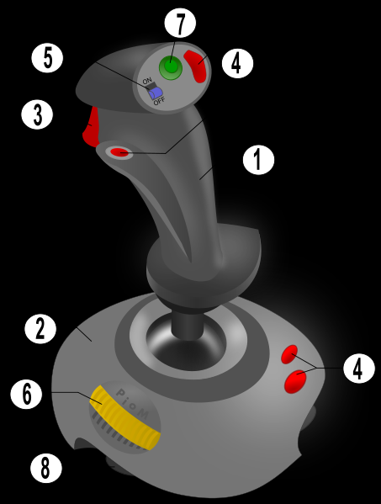
Joystick [džojstyk]
česky „pákový ovladač“ nebo „křížový ovladač“ je vstupní zařízení, používané zejména k interakci s počítačem. Základním dílem je tyčka upevněná kolmo do vodorovné podložky. Vychýlení tyčky vyvolá odpovídající pohyb objektu na obrazovce.
1. Držadlo
2. Základna
3. Tlačítko – „spoušť“ či „fire“
4. Další tlačítka
5. Autofire
6. Plynový pedál
7. Kloboučkové tlačítko
8. Přísavky pro uchycení
Notes:
http://t0.gstatic.com/images?q=tbn:ANd9GcQ7pljEuh44cO_6B6kqEclHK-LWFQYneumpnVUdZFADTsdPe3RUVg

Slide 11
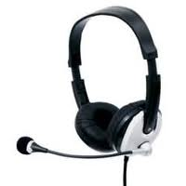
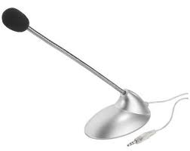
Notes:
http://t0.gstatic.com/images?q=tbn:ANd9GcTKMoi6N1r1eGVjVB5t8YZH0zlzNiBsCbx_XvQB42AkA674detZ
http://www.google.cz/imgres?q=mikrofon+k+pc&um=1&hl=cs&sa=N&tbo=d&biw=1024&bih=667&tbm=isch&tbnid=4Yc4YsGQK3AyBM:&imgrefurl=http://www.dobry-nakup.com/www-dobry-nakup-com/eshop/8-1-Kancelar/202-3-Sluchatka&docid=8vKW-_ESzF9YRM&imgurl=http://obchod.nedis.cz/signys/attach/cmp/cmp-headset17.jpg&w=250&h=250&ei=yzncUKaZKsvMtAa7mIHICg&zoom=1&iact=hc&vpx=4&vpy=311&dur=189&hovh=200&hovw=200&tx=107&ty=140&sig=102754213924272394748&page=1&tbnh=134&tbnw=132&start=0&ndsp=19&ved=1t:429,r:6,s:0,i:120

Slide 12
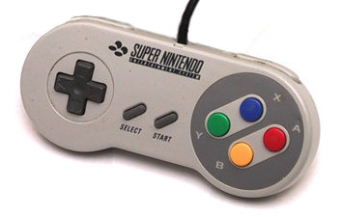
Gamepad
je vstupní zařízení k ovládání počítače nebo herní konzole, používané při hraní počítačových her a videoher.
Notes:
http://cs.wikipedia.org/wiki/Soubor:SNES_controller.jpg

Slide 13
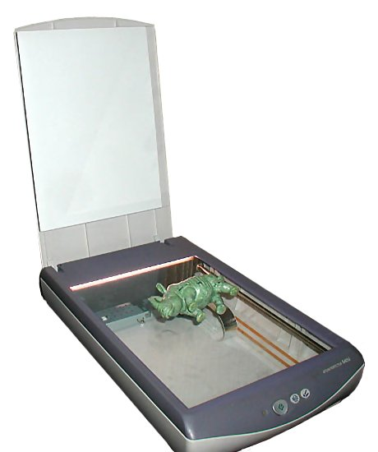
Scanner, skener
(anglicky scanner, výslovnost [skenr], někdy též nesprávně [skener]; doslovný překlad snímač) je hardwarové vstupní zařízení umožňující převedení fyzické 2D nebo 3D předlohy do digitální podoby pro další využití, většinou pomocí počítače.
Notes:
http://cs.wikipedia.org/wiki/Soubor:Scanner.view.750pix.jpg

Slide 14
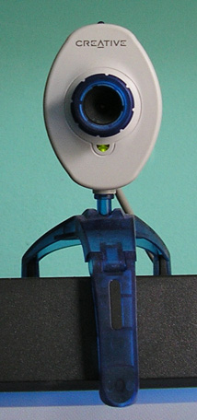
Webová kamera
(běžně nazývána webkamera) patří do počítačových vstupních zařízení, podobných fotoaparátu, kameře či skeneru. Pořizuje snímky, které většinou ukládá na internet. Díky tomu je aktuální záběr dostupný uživateli na počítači s připojením k internetu kdekoliv na světě. Provozovatel s rychlým internetovým připojením může umožnit i častější snímání (a odesílání) snímků a uživatel může tyto obrázky sledovat plynule (jako video).
Notes:
http://cs.wikipedia.org/wiki/Soubor:Creative.webcam.jpg

Slide 15
Monitor
je základní výstupní elektronické zařízení sloužící k zobrazování textových a grafických informací. Je-li připojen k počítači, je propojen s grafickou kartou, avšak může být připojen i k dalším zařízením nebo do nich přímo integrován (PDA), monitor je přímo připojen k videokartě zasílající patřičné informace, které budou na monitoru(jeho obrazovce) zobrazeny.
Notes:
Foto autor

Slide 16
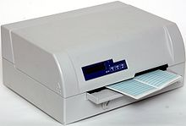
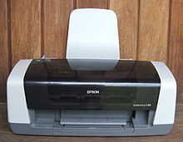
Jehličková tiskárna
používá k tisku tiskovou hlavu, která se pohybuje ze strany na stranu po listu papíru a přes barvící pásku naplněnou inkoustem se otisknou jehličky na papír. Má to stejnou funkci jako klasický psací stroj,
Inkoustová tiskárna je druh počítačových tiskáren používaných v domácnostech a firmách. Princip tisku je založen na tom, že inkoust je na papír vymršťován velkou rychlostí v podobě kapek.
Laserová tiskárna je druh počítačové tiskárny, pracující na podobném principu jako kopírka. Laserový paprsek vykresluje obrázek na světlocitlivý válec, na jehož povrch se poté nanáší toner. Ten se uchytí jen na osvětlených místech, obtiskne se na papír a na závěr je k papíru tepelně fixován.
Notes:
1. Foto autor
2. http://cs.wikipedia.org/wiki/Soubor:Tally_5040_Passbook_dot_matrix_printer.jpg
3. http://cs.wikipedia.org/wiki/Soubor:Epson-inkjet-printer.jpg

Slide 17
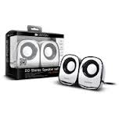

Slide 18
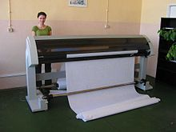
Plotter
je grafické výstupní zařízení počítače.
Klasický plotter kreslí obraz pomocí tužky nebo pera. Existují ale i varianty s inkoustovou tiskovou hlavou podobnou klasické tiskárně, případně řezací plottery, kde místo pera je nástroj na řezání.
Notes:
http://cs.wikipedia.org/wiki/Soubor:Plotter_Gerber_Infinity.jpg

Slide 19
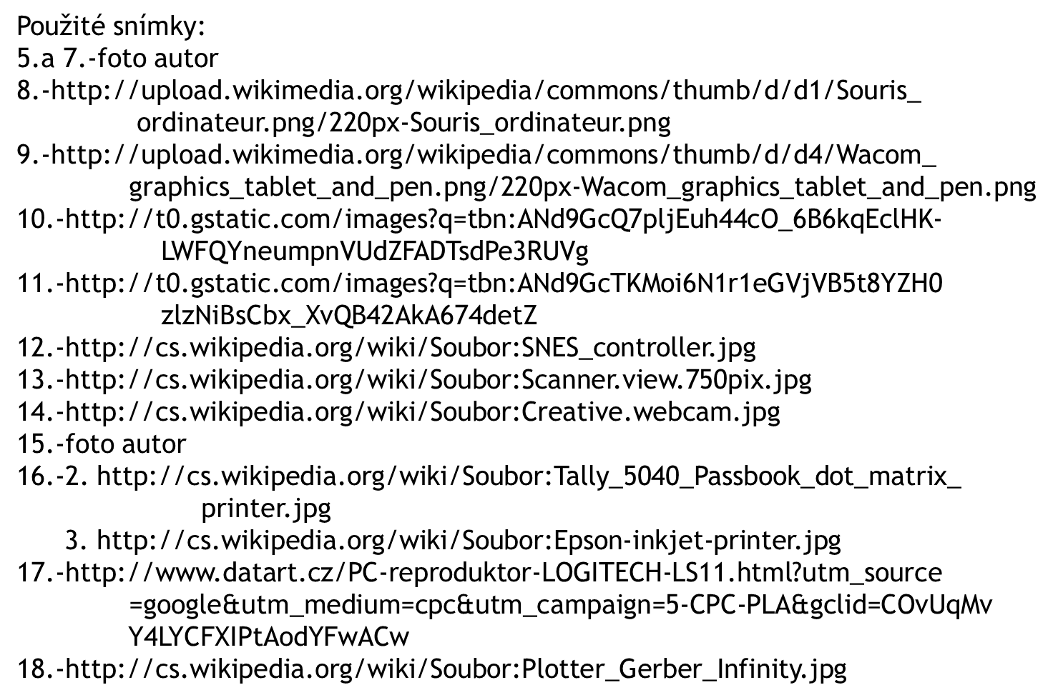
Konec

